Slide 1
Training program: modules
New materials and biomaterials
Eco-design & novel manufacturing processing
Citizen and Consumer Engagement
Residue management and valorisation

Slide 2
Corso 2 - Processi di Manifattura Innovativi per Sistemi Packaging
7. Innovazione e sostenibilità nei trattamenti superficiali
7.1. Basi dei trattamenti superficiali
7.1.1. Bagnabilità, angolo di contatto, energia superficiale e tensione superficiale
7.2. Trattamento Corona
7.3. Trattamento al plasma
7.4. Processi di coating
7.5. Sostenibilità dei trattamenti superficiali
________________________________________________________________________________________________
prof. P. Scarfato – Università degli Studi di Salerno

Slide 3
Trattamenti superficiali. Cosa, Perché, Come.
I trattamenti superficiali della plastica sono procedure ordinarie nell’industria del packaging. Essi migliorano la bagnabilità superficiale del polimero permettendo un’adeguata adesione di vernici, inchiostri, rivestimenti, ecc.
La scarsa bagnabilità è un problema comune nei polimeri, che posseggono una bassa energia superficiale a causa della loro natura apolare, mentre gli inchiostri da stampa, le colle, i rivestimenti, ecc., hanno un carattere polare.
L’energia superficiale del polimero deve cambiare! Soluzioni per trattamenti superficiali della plastica:
Trattamenti Corona
Trattamenti al plasma
Altri…

Slide 4
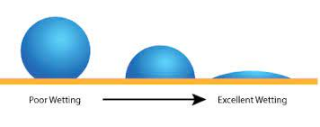
Bagnabilità e angolo di contatto
La bagnabilità si riferisce alla capacità di un liquido di distribuirsi completamente sulla superfice piatta e orizzontale di un solido.
L’angolo di contatto è l’angolo θ compreso tra la superfice e la linea tangente al bordo della goccia di liquido disposta sulla superfice.
θ
θ
θ
Bassa bagnabilità
Eccellente bagnabilità
Bagnabilità totale: il liquido ha una forte affinità con il solido➞ l’angolo di contatto tende a 0° e il liquido è completamente «distribuito».
Bagnabilità parziale o non-bagnabile: il liquido ha una bassa o nessuna affinità con il solido➞ l’angolo di contatto tende a 180°e il liquido forma delle gocce sferiche.
https://www.borchers.com/wp-content/uploads/2019/05/substrate-wetting-2.png
Minore è l’angolo di contatto, maggiore è la bagnabilità!

Slide 5
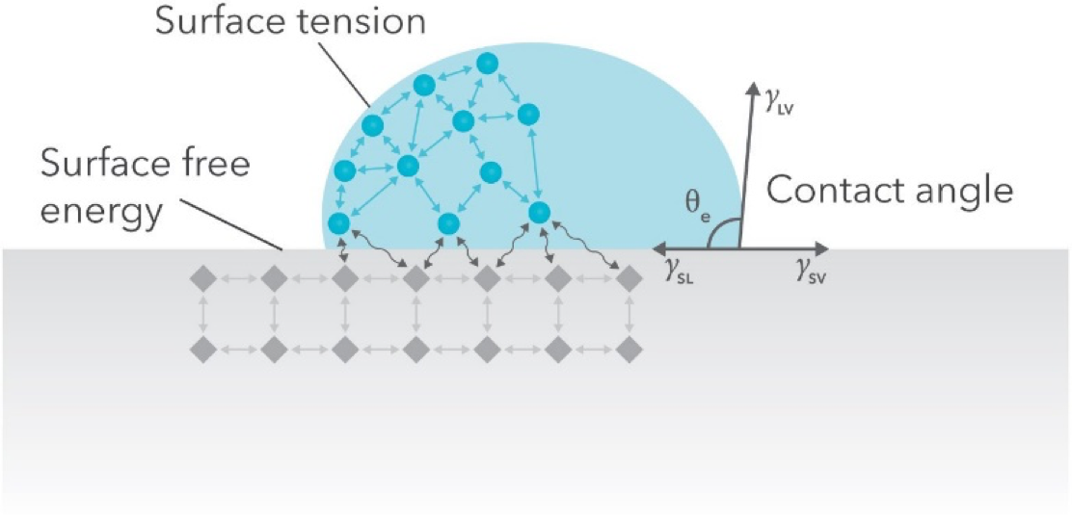
Bagnabilità, tensione superficiale e energia superficiale
Quando un liquido si deposita sulla superfice di un materiale solido, le molecole dei due materiali interagiscono tra di loro: la bagnabilità è legata alla forza esercitata sulla goccia di liquido dalla superficie solida: forze intense
attraggono di più il liquido, che si distribuisce
più uniformemente sul substrato.
Il modo in cui il solido reagisce con diverse tipologie di liquido dipende strettamente dalla tensione superficiale del liquido e dall’energia libera superficiale del solido.
https://www.nanoscience.com/wp-content/uploads/2018/12/Sessile-drop-schematic.png

Slide 6
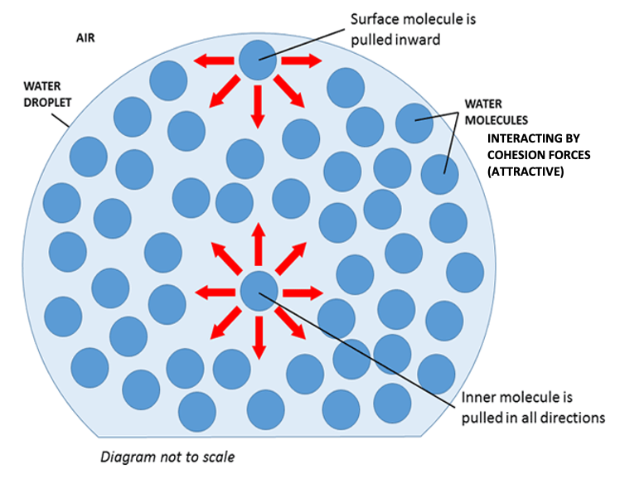
Tensione superficiale ed energia libera superficiale
La tensione superficiale è la forza di coesione elastica che si esercita tra le particelle che costituiscono la superfice di un fluido e le induce ad occupare la minore area superficiale possibile.
Alcuni effetti della tensione superficiale
Una graffetta può galleggiare sull’acqua➞ La tensione superficiale predomina sulla forza di gravità!
https://www.lamiacqua.it/assets/img/articoli/ph-acqua-piovana.jpg
Le gocce della pioggia sono sferiche!
https://chem.libretexts.org/@api/deki/files/72505/averillfwk-fig11_010.jpg?revision=1
https://www.vivacepanorama.com/wp-content/uploads/2017/10/Surface-Tension.jpg
L’energia libera superficiale ha lo stesso significato fisico della tensione superficiale, ma è riferita ai solidi!

Slide 7
Bagnabilità, tensione superficiale ed energia superficiale
Quando un liquido si deposita sulla superfice di un materiale solido, le molecole dei due materiali interagiscono tra loro.
La bagnabilità è legata all’intensità delle forze attrattive
che si esercitano tra i due materiali: quanto più sono
elevate, tanto più la goccia di liquido tenderà a
distendersi sulla superficie del solido.
Il modo in cui il solido reagisce con diverse tipologie di liquido dipende molto dalla tensione superficiale del liquido e dall’energia libera superficiale del solido.
https://www.nanoscience.com/wp-content/uploads/2018/12/Sessile-drop-schematic.png
Sia l’energia libera superficiale che la tensione superficiale sono forze attrattive che tengono unita insieme una sostanza in modo coesivo.
In genere usiamo la dizione tensione superficiale quando ci riferiamo ai liquidi e energia superficiale quando ci riferiamo ai solidi, ma in realtà sono la stessa cosa.

Slide 8
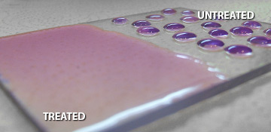
Bagnabilità e tensione superficiale
I trattamenti superficiale dei substrati polimerici incrementano la loro energia superficiale.
Elevati valori dell’energia superficiale corrispondono ad una maggiore forza di interazione attrattiva nei confronti dei liquidi (polari), inducendoli a distribuirsi più uniformemente sulla superfice.
https://www.enerconind.com/mediaLib/stml/illustrations/lab-trials-in-process.jpg

Slide 9
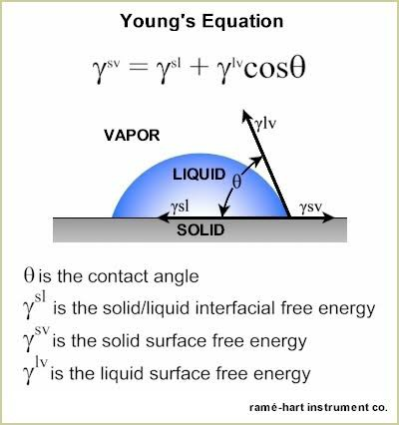
La relazione tra tensione superficiale di un liquido, energia superficiale di un solido e angolo di contatto all’interfaccia liquido-solido
(tension)

Slide 10
Energia libera superficiale di alcuni polimeri comuni vs tensione superficiale di alcune formulazioni liquide
Per avere una buona bagnabilità, l’energia superficiale del polimero deve essere almeno di 10mN/m maggiore della tensione superficiale del liquido da
applicare!

Slide 11
Copyright: CC BY-NC-SA 4.0: https://creativecommons.org/licenses/by-nc-sa/4.0/
With this license, you are free to share the copy and redistribute the material in any medium or format. You can also adapt remix, transform and build upon the material.
However only under the following terms:
Attribution — you must give appropriate credit, provide a link to the license, and indicate if changes were made. You may do so in any reasonable manner, but not in any way that suggests the licensor
endorses you or your use.
NonCommercial — you may not use the material for commercial purposes.
ShareAlike — if you remix, transform, or build upon the material, you must distribute your contributions under the same license as the original.
No additional restrictions — you may not apply legal terms or technological measures that legally restrict others from doing anything the license permits.

